Slide 1
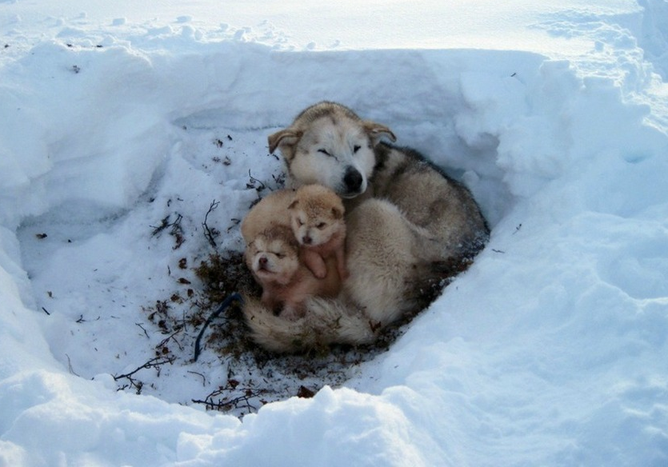
ΥΙΟΘΈΤΗΣΕ ΜΕ- ΘΑ ΣΕ ΑΓΑΠΏ ΓΙΑ ΠΆΝΤΑ!
Κανταρτζή Ευαγγελία, Τμήμα Ε2
Υιοθετήστε ένα αδέσποτο - μην αγοράζετε!
  Πρέπει να προστατέψουμε τα ζώα, γιατί έχουν και αυτά μια ψυχή
  Τα ζώα χρειάζονται μεγάλη υπευθυνότητα, φροντίδα, τροφή, αγάπη

